Slide 1

Remastering GNU/Linux dengan Ubuntu Customization Kit untuk mahasiswa berbasis Xubuntu
Kuriyanto Adi Saputro

Slide 2
Latar Belakang
Sistem Operasi GNU/Linux adalah sistem operasi yang berbasis Open Source yang dapat dikembangkan sesuai dengan kebutuhan.

Slide 3
Identifikasi Masalah
Distro-distro berbasis linux kurang efisien.
Pengguanaan sistem operasi open source dikalangan mahasiswa kurang maskimal karena belum ada distro yang dibuat khusus untuk mahasiswa.

Slide 4
Batasan Masalah
Pembuatan sistem operasi ubos dengan modifikasi sistem operasi GNU/Linux Xubuntu 16.04 LTS.
Modifikasi dengan teknik remaster dengan program Ubuntu Customization Kit.
Modifikasi dilakukan untuk customize program standar, tampilan, dan identitas dari sistem operasi Xubuntu 16.04 LTS.

Slide 5
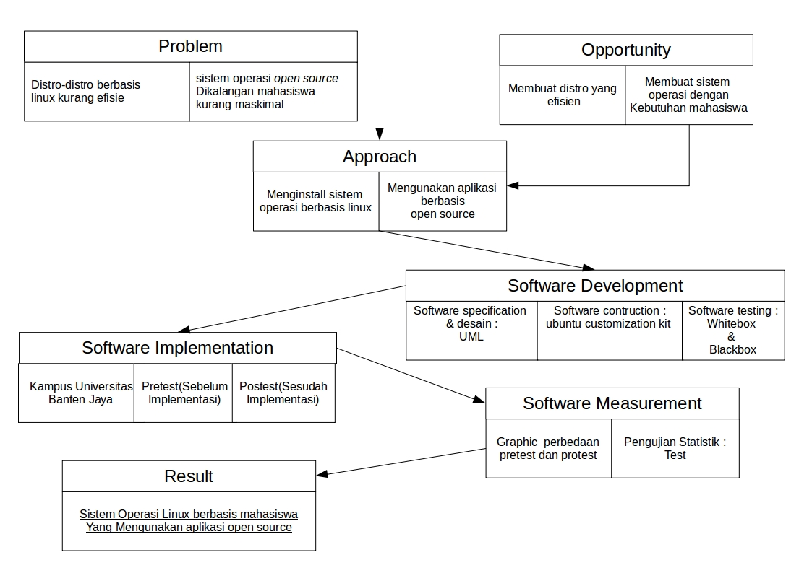
Kerangka Berpikir

Slide 6
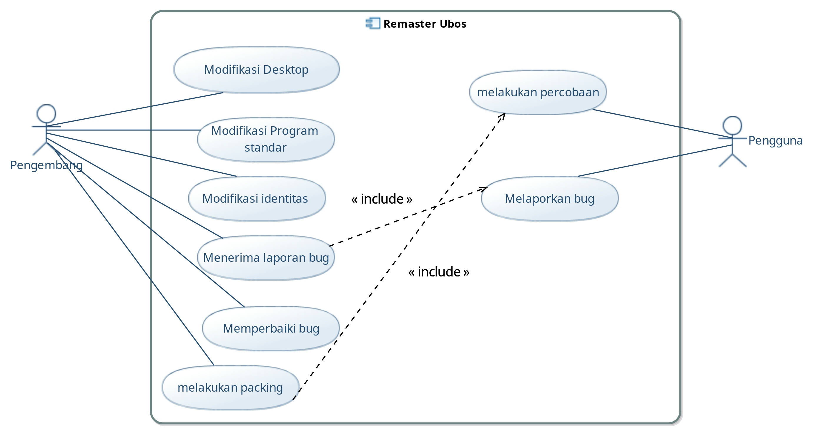
Use Case Sistem Operasi

Slide 7
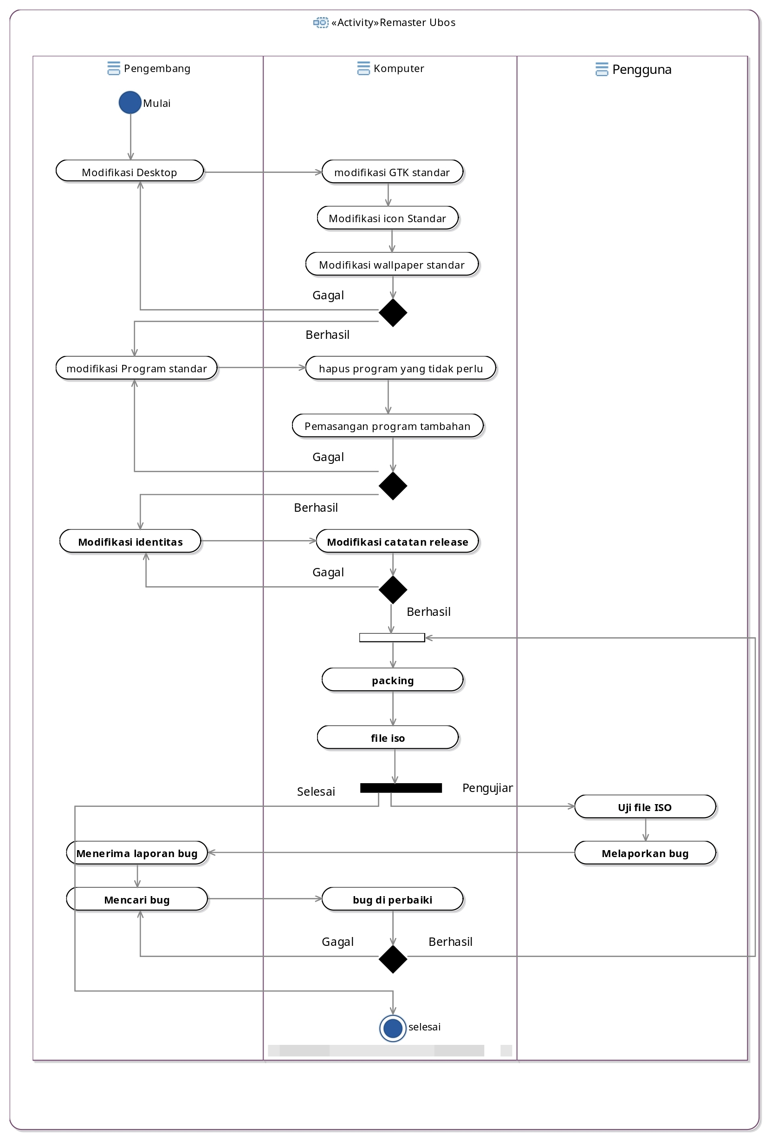
Diagram Activity Sistem Operasi

Slide 8
Diagram Activity Sistem Operasi

Slide 9
Ubuntu Customization Kit
Ubuntu Customization Kit adalah aplikasi untuk melakukan remaster Sistem Operasi Berbasis Ubuntu.

Slide 10
GNU/Linux Xubuntu
Xubuntu adalah sebuah distribusi GNU/Linux dari turunan Ubuntu.

Slide 11
Kesimpulan
Program Ubuntu Customization kit dapat digunakan untuk membuat distribusi GNU/Linux baru.
Remaster dapat melakukan modifikasi sistem operasi, termasuk modifikasi program standar.

Slide 12
Terimakasih

